Slide 1
Welcome to C Programming!
For Loop

Slide 2
-For 반복 문 (Loop)
For 문을 사용하여 특정 함수를 지정된 횟수 만큼 반복 시킬 수 있다.
While 문과 비교 하였을 때, For 문이 안정성이 높다. 그 이유는 While 문과 같이 무한 반복 (Infinite Loop)에 빠질 일이 없기 때문이다.
For 문 몸체 내부의 함수 또한 부가조건이 False 를 반환 할 때 까지 반복된다.

Slide 3
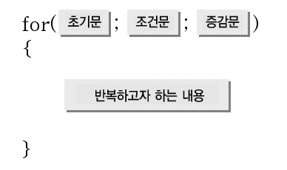
#include <stdio.h>
int main (void)
{
for (int i = 0; i < 10; i++)
{
printf_s(“Hello, World! : %d”, i);
}
return 0;
}

Slide 4
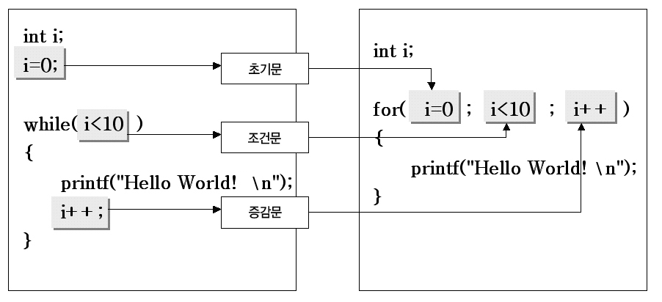
-While문과 For문 비교

Slide 5
GuGuDan
#include <stdio.h>
int main (void)
{
for (int i = 2 ; i < 10; i++)
{
for (int j = 1 ; j < 10; j++)
{
printf_s(“%d x %d = %d”, i, j, i * j);
}
printf_s(“\n”);
}
printf_s(“\n”);
return 0;
}

Slide 6
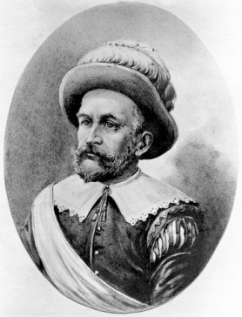


-Peter Minuit : 멘헤튼 섬 구매 총괄 책임자
미국 원주민들은 1627년 뉴욕 멘헤튼 섬을 네덜란드 이주자들에게 단돈 $24 에 팔았다고 합니다. 지금 생각하면 헐값에 판 것 같지만, 이 돈을 지금 까지 은행에 넣어두고 8%의 이자를 복리로 받았다면 엄청난 금액이 되어 있을 거라고 합니다. 2018년을 기준으로 이 돈의 가치가 얼마나 되는지 계산하는 프로그램을 작성해보세요.

Slide 7
#include <stdio.h>
int main(void)
{
float fPrice = 24;
int iYear;
for (iYear = 1627 ; iYear < 2017; iYear++)
{
fPrice *= 1.08;
}
printf_s("1627 : $ 24 -> 2016 : $ %0.2f\n", fPrice);
return 0;
}

Slide 8
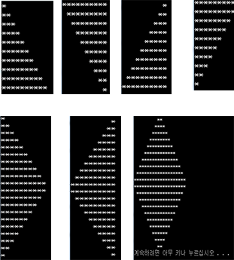
- * 피라미드 : * 로 피라미드를 작성해보자

Slide 9
#include <stdio.h>
int main (void)
{
for (int i = 0; i < 10; i++)
{
for (int j = 0; j < 10 - i; j++)
{
printf_s(" ");
}
for (int j = 0; j < i + 1; j++)
{
printf_s("*");
}
printf_s("\n");
}
return 0;
}

Slide 10
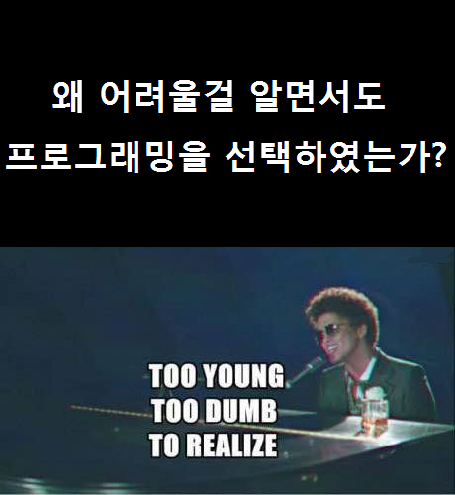
To be continued

